Slide 1
ФОРМИРОВАНИЕ ТВОРЧЕСКИХ СПОСОБНОСТЕЙ ВОСПИТАННИКОВ СРЕДСТВАМИ ПРОЕКТНОЙ ДЕЯТЕЛЬНОСТИ.
Миних Т.В., Маргарян Т.Н. Воспитатели старшей группы Д/О №8 школа №1568 имени Пабло Неруды

Slide 2
Проектная деятельность обладает огромным развивающим потенциалом. В ходе реализации проектов можно естественным образом осуществлять интеграцию образовательных областей, комбинировать разные виды детской деятельности и формы работы с детьми, решать образовательные задачи в совместной деятельности взрослого и детей и самостоятельной деятельности дошкольников, активно взаимодействовать с семьями воспитанников. По мнению учёного Джона Дьюи, ребёнок прочно усваивает лишь то, что познаёт через самостоятельную деятельность, что требует от него познавательных и практических усилий. Нами на практике активно применяется метод проектов, как одно из эффективных средств познавательно - речевого развития детей.

Slide 3
Развивать творческие способности необходимо с самого раннего возраста. У детей в дошкольном возрасте есть огромное желание познавать окружающий мир. Одно из направлений для развития творческих способностей в нашем саду это проектная деятельность
В развивающем пространстве детского сада дети создают игры, придумывают сказки, загадки, моделируют, сочиняют. Накапливая творческий опыт, они при поддержке взрослых могут стать авторами исследовательских, творческих, приключенческих, игровых, практико-ориентированных проектов.
Метод проектов актуален и очень эффективен. Он дает ребенку возможность экспериментировать, синтезировать полученные знания, развивать творческие способности и коммуникативные навыки. Активизировать свои познавательные процессы и речевую активность.

Slide 4
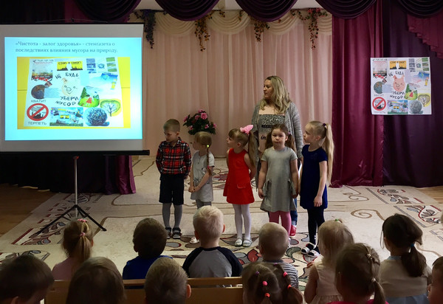
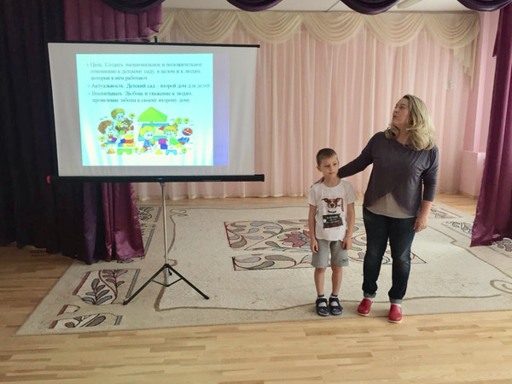
Классификация проектов в детском саду: Поисковой - исследовательский Информационный Игровой Творческий Проекты могут быть: Индивидуальные и парные Фронтальные и групповые Проекты проводятся: внутри группы с семьёй Проекты могут иметь целью получение сведений о явлениях природы или жизни в обществе, развитие творческих способностей или усвоение культурных норм. Проекты могут быть долгосрочными, среднесрочными или краткосрочными. Ребенок в проекте может быть просто участником-исполнителем, а может выступать заказчиком или экспертом.

Slide 5
Важным критерием в способе организации проектной деятельности является возраст ребенка:
Исполнительно-подражательный проект (дети 3,5-5 лет) – взрослый координирует и направляет, а дети выполняют задания педагога либо подражают его действиям;
Развивающий проект (дети 5-6 лет) – педагог предлагает проект, а задача ребенка понять проблему, уточнить цель и выбрать средства для достижения результата
Творческий проект (дети 6-7 лет) – педагог создает условия для самостоятельного творчества, «подталкивает» маленьких исследователей к определению проблемы и способу ее решения.

Slide 6
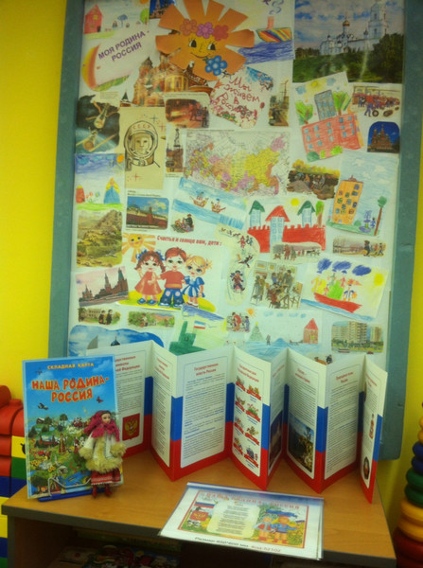
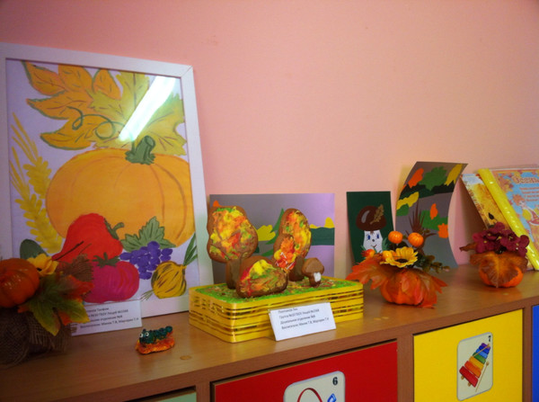
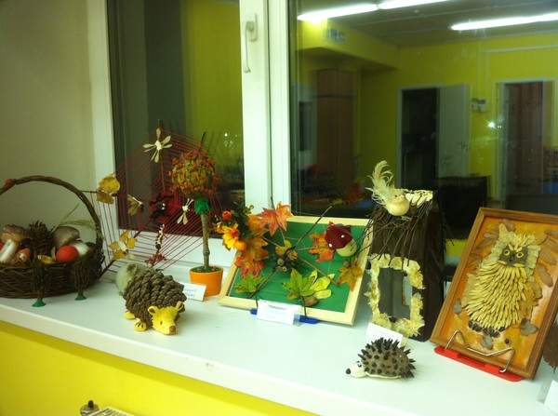
Темы проектов могут быть самыми различными, главное их условие – интерес детей. Воспитатель, который прислушивается к детям, знает, что их интересует, найдет много тем для проектов. На развитие познавательного интереса, творчества, развития речи, повышение общей эрудиции были направлены наши проекты: «Россия - Родина моя», «Земля – наш общий дом», «Моя семья», «Я здоровье сберегу - сам себе я помогу!» Дети проявили активность, инициативу, художественно-творческие способности.
Активизации познавательного интереса, творческого потенциала, художественных способностей способствовал проект - «Осень», итогом которого стала выставка творческих работ «Дары осени».

Slide 7
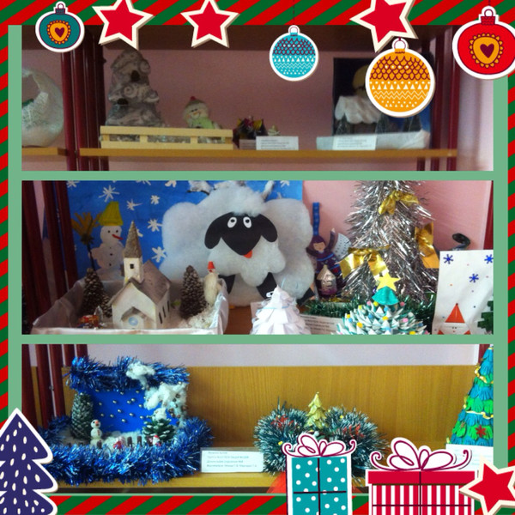
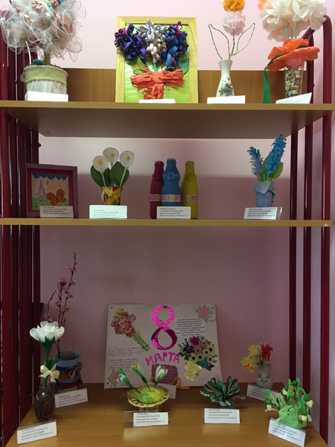
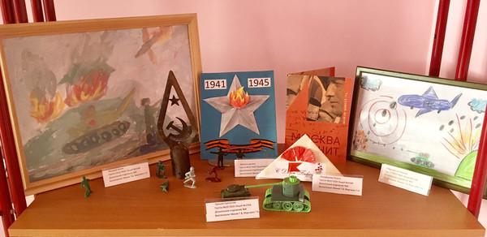
Детям очень нравятся проекты, направленные на развитие творческих способностей, получение продукта своей деятельности. После тематических недель «Новый год у ворот», «Несокрушимая и легендарная родная армия страны», «Дорогая и любимая Мамочка», ребята совместно со взрослыми изготовили поделки, рисунки в разной технике, были организованы выставки творческих работ. При проведении презентации проектов, пришли к выводу, что проектная деятельность важна тем, что отражает интересы ребенка, уникальное видение мира, свойственное ребенку, стимулирует познавательную активность, творческие способности, развивает его речь.

Slide 8
Хочется рассказать, как проходила работа над одним из проектов, вызвавшего огромный отклик в сердцах моих воспитанников. Это долгосрочный познавательно –экологический проект «Бережём планету вместе»
Помочь детям увидеть своеобразие и тайну жизни планеты земля – стало целью данной педагогической работы.
Проект «Бережём планету вместе» - долгосрочный, рассчитан на 8 месяцев.
Проблему проекта мы взяли, прочитав рассказ М.М.Пришвина «Родина»
«Рыбе – вода, птице – воздух, зверю – лес, степи, горы. А человеку нужна Родина. И охранять природу –значит охранять Родину.» М.М.Пришвин
.

Slide 9
Цель проекта:
Формировать у детей экологические знания, бережное отношение к природе и всему окружающему.
Задачи проекта:
Формировать у детей бережное, ответственное, эмоционально - доброжелательное отношение к миру природы, к живым существам, в процессе общения с ними.
Формировать навыки наблюдения и экспериментирования в процессе поисково-познавательной деятельности.
Развивать у детей воображение, речь, фантазию, мышление, умение анализировать, сравнивать и обобщать.
Охранять и укреплять здоровье детей.

Slide 10
Ожидаемые результаты:
1. Сформированное у детей бережное, ответственное, эмоционально-доброжелательное отношение к миру природы, к живым существам, в процессе общения с ними.
2. Сформированные навыки наблюдения и экспериментирования в процессе поисково-познавательной деятельности.
3. Ответственное отношение детей к окружающей среде и своему здоровью.

Slide 11
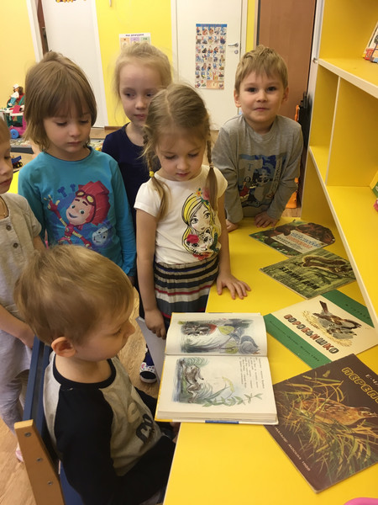
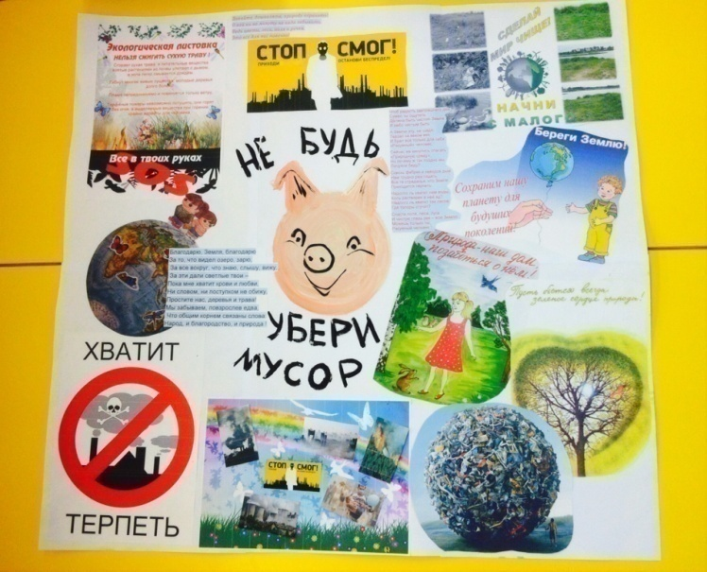
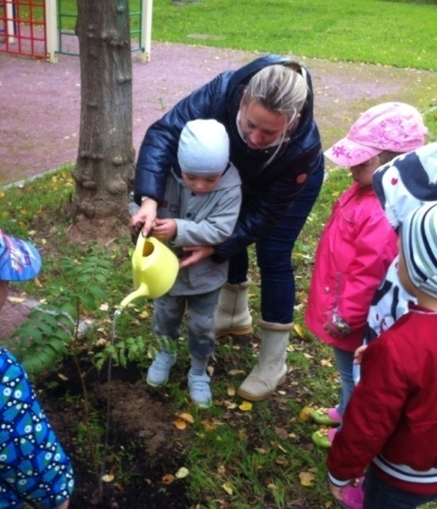
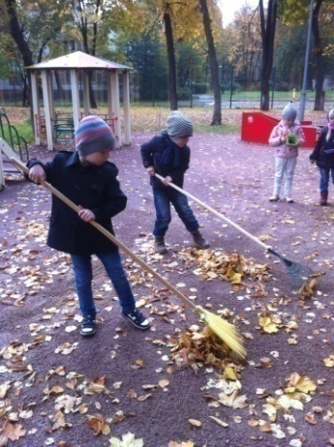
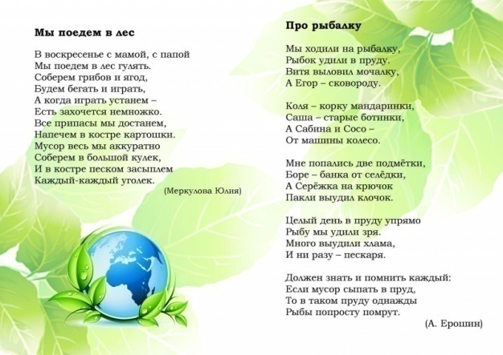
Акция «Чистая планета» (сентябрь - ноябрь).
Цель: формирование представлений о чистоте окружающей среды для жизни на планете, навыков эстетического преобразования действительности.
Чтение и обсуждение книг о природе.
Трудовой десант «Посадка саженцев деревьев в нашем дворе»
Трудовой десант «Мы за чистый двор»
«Чистота - залог здоровья» - стенгазета о последствиях влияния мусора на природу.
Картотека по окружающему миру на тему: «Экологическое воспитание в стихах»

Slide 12
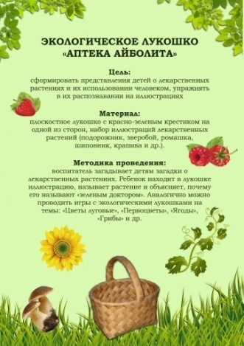
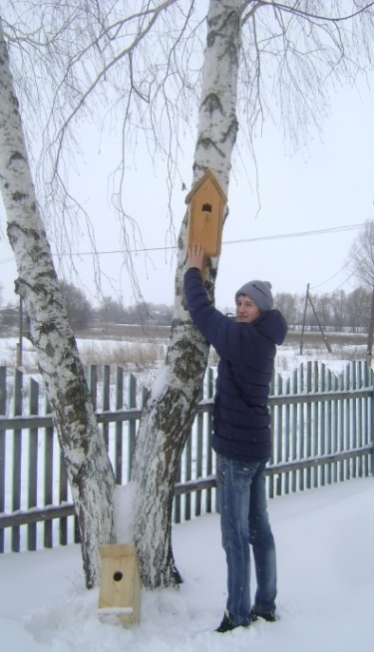
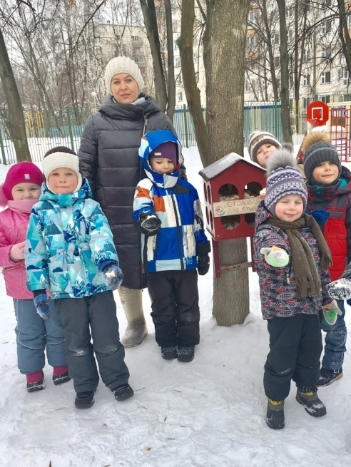
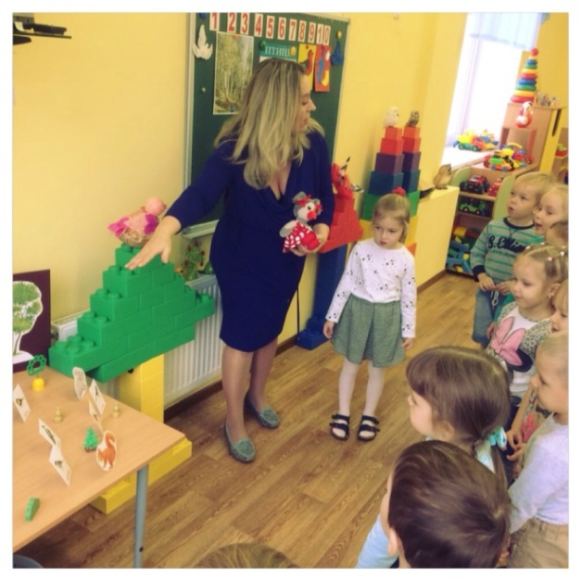
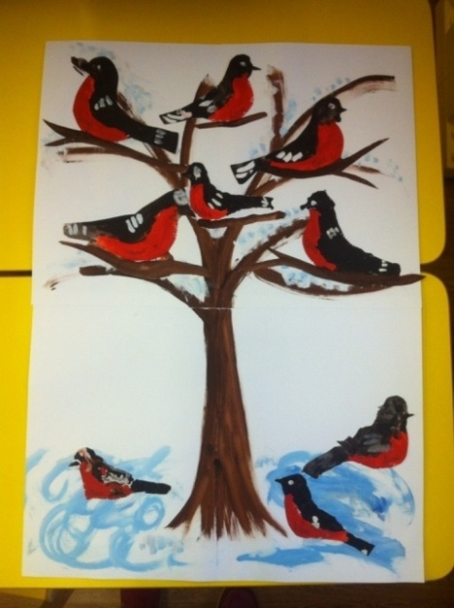
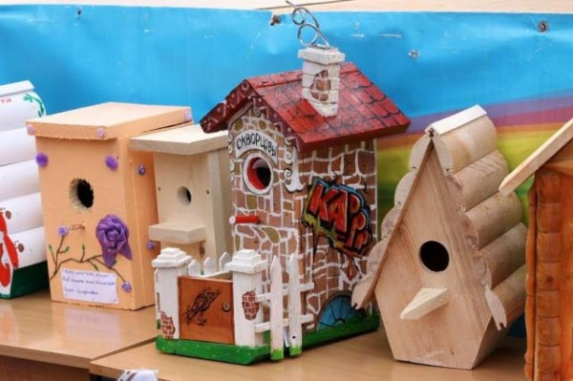
Акция: «Открытие птичьей столовой» (декабрь-февраль).
Цель: воспитание заботливого, отношения к птицам, развитие интереса к исследовательской деятельности, через трудовую деятельность.
Конкурсы - «Птичьи домики», - «Кормушка на экологической тропе моей семьи»
Рисование плаката «Птицы зимой»
Трудовой патруль - наполнение кормушек кормом
Открытый показ НОД «Зимующие птицы»
Создание родителями для нашей группы картотеки «Экологические игры»

Slide 13
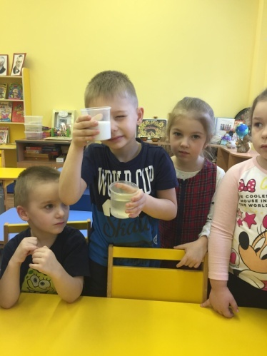
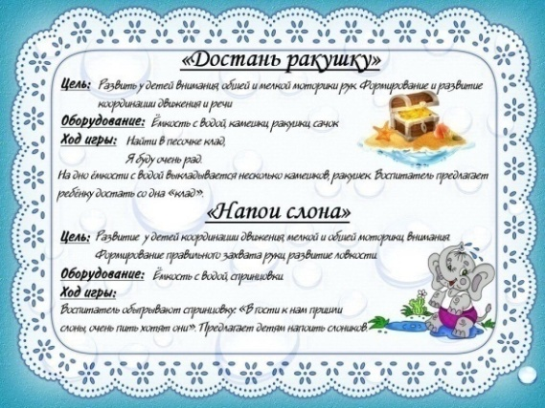
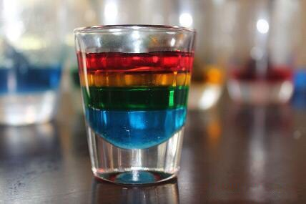
Акция:«Жизнь в капле воды» (март- апрель).
Цель: формирование представлений о том, какое большое значение имеет чистая вода для всего живого
на Земле; научить понимать, что чистая вода - это бесценный дар природы, её надо беречь.
Познакомить детей со свойствами воды (вкус, цвет, запах, текучесть). Уточнить значение ее для всего живого. Развивать любознательность, мышление и речь детей. Ввести в активный словарь детей слова: жидкость, бесцветная, безвкусная, прозрачная. Воспитывать бережное отношение к воде.
Создание картотеки «Игры с водой»
Опыты для детей «ВЕСЕЛАЯ РАДУГА ИЗ ВОДЫ».
Домашнее чтение и обсуждение сказки «Умная сказка о воде»
Создание родителями знака «Закрывай покрепче кран, чтоб не вытек океан»
Прослушивание аудиозаписи «Планета на которой мы живём»

Slide 14
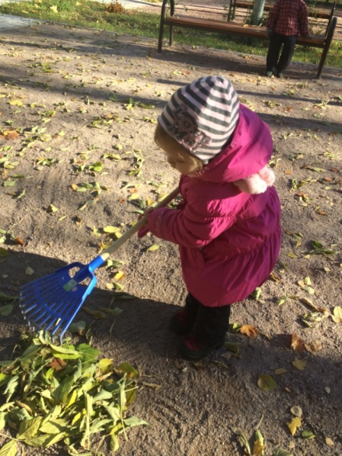
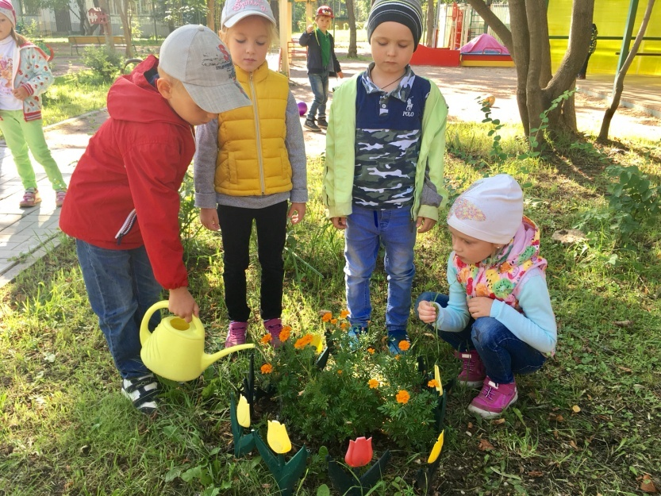
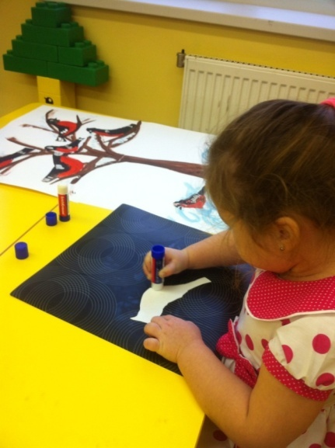
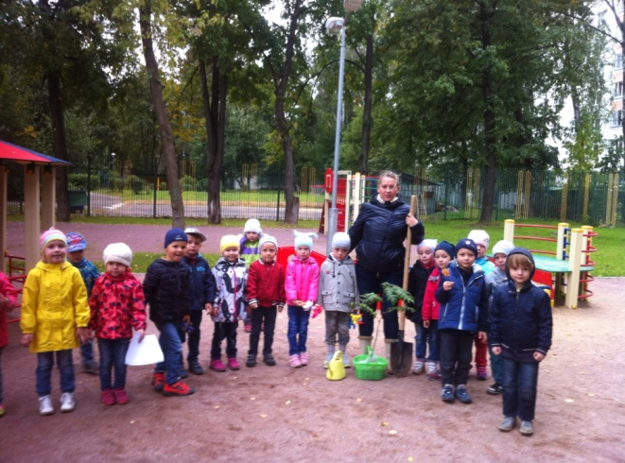
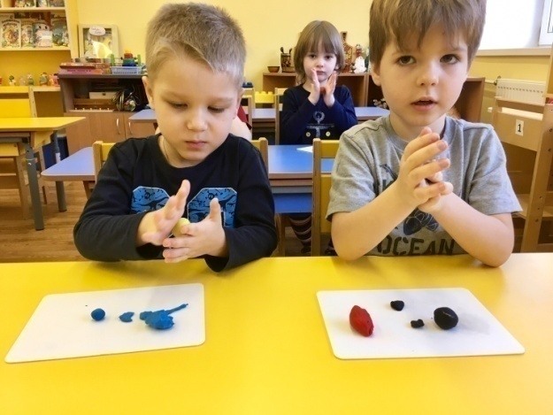
Результативность данного проекта состояла с следующем: раскрылся творческий потенциал каждого ребёнка, каждый воспитанник публично продемонстрировал достигнутый результат, он был значим и интересен для детей. Дети выступали в роли садоводов, литераторов, художников, озеленителей, ученых.
У детей сформировано бережное, ответственное, эмоционально-доброжелательное отношение к миру природы, к живым существам, в процессе общения с ними.
Сформированы навыки наблюдения и экспериментирования в процессе поисково-познавательной деятельности.
А так же ответственное отношение детей к окружающей среде и своему здоровью.

Slide 15
Ребёнку метод проектов даёт возможность:
- экспериментировать, синтезировать полученные знания;
- развивать творческие способности и коммуникативные навыки;
- Формировать у детей правильную, грамотную речь;
Что позволяет ему успешно адаптироваться к изменившейся ситуации школьного обучения.

Slide 16
Спасибо за внимание!

